Slide 1




الاجتماعية
التربية
الطالب
مفهوم المجتمع ومكوناته
والوطنية
للصف
الرابع
إعداد الأستاذ / محمد يحي الحازمي
مدرسة عامر بن ربيعة..بمكة المكرمة ..مركز الغرب لعام 1440هـ

Slide 2

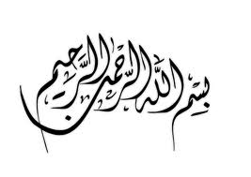





الوحدة الأولى
مفهوم المجتمع ومكوناته
هــيَّا بنا لنبدأ معاً..
إعداد الأستاذ / محمد يحي الحازمي مدرسة عامر بن ربيعة بمكة المكرمة مركز الغرب لعام 1440هـ

Slide 3
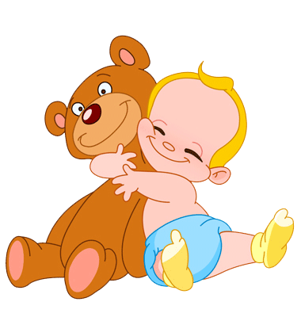
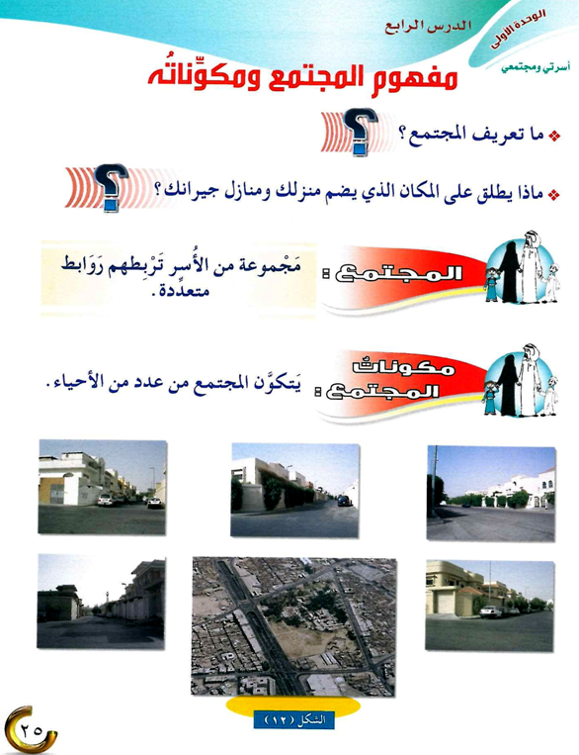

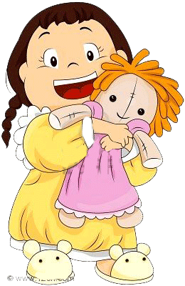
إعداد الأستاذ / محمد يحي الحازمي مدرسة عامر بن ربيعة بمكة المكرمة مركز الغرب لعام 1440هـ

Slide 4
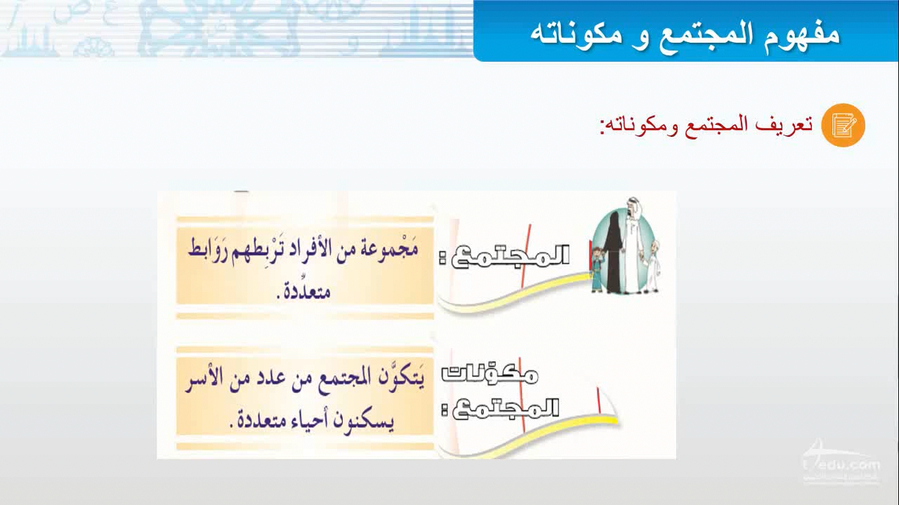

Slide 5


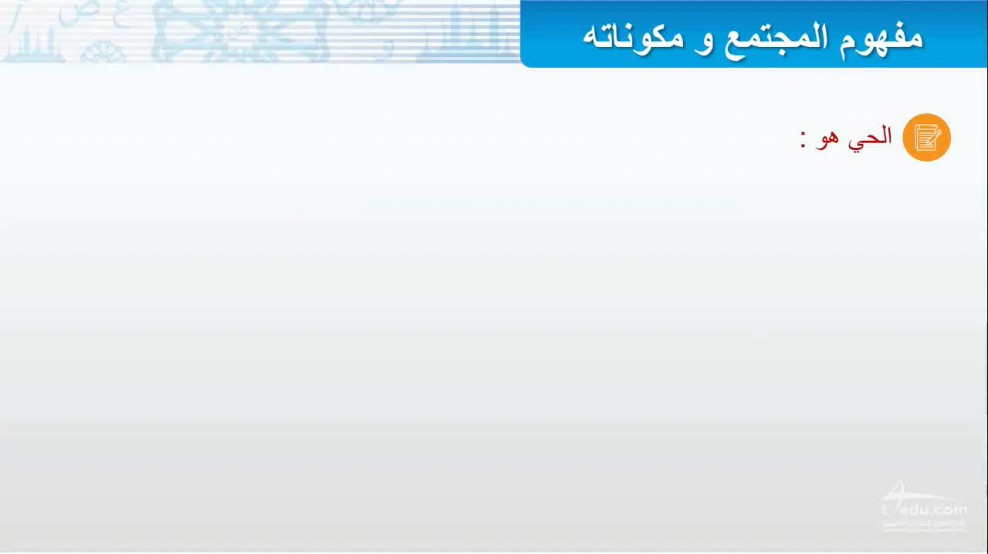
الحَيُّ
إعداد الأستاذ / محمد يحي الحازمي مدرسة عامر بن ربيعة بمكة المكرمة مركز الغرب لعام 1440هـ

Slide 6
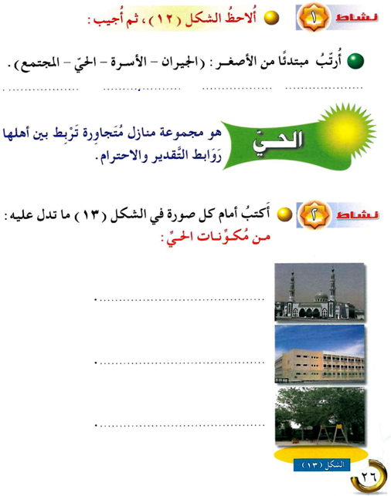
المجتمع
الحي.
الجيران.
الأسرة.
المسجد
المدرسة
الحديقة
إعداد الأستاذ / محمد يحي الحازمي مدرسة عامر بن ربيعة بمكة المكرمة مركز الغرب لعام 1440هـ

Slide 7
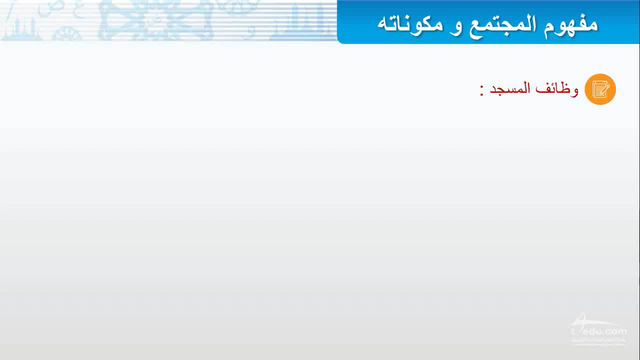
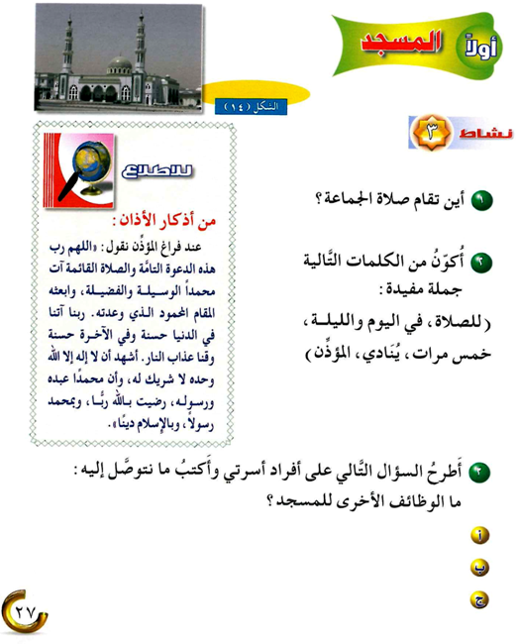

إعداد الأستاذ / محمد يحي الحازمي مدرسة عامر بن ربيعة بمكة المكرمة مركز الغرب لعام 1440هـ

Slide 8
في المسجد.
ينادي المؤذن للصلاة خمس مرات في اليوم والليلة.
حفظ القران الكريم
القاء المحاضرات
ذكر الله
إعداد الأستاذ / محمد يحي الحازمي مدرسة عامر بن ربيعة بمكة المكرمة مركز الغرب لعام 1440هـ

Slide 9
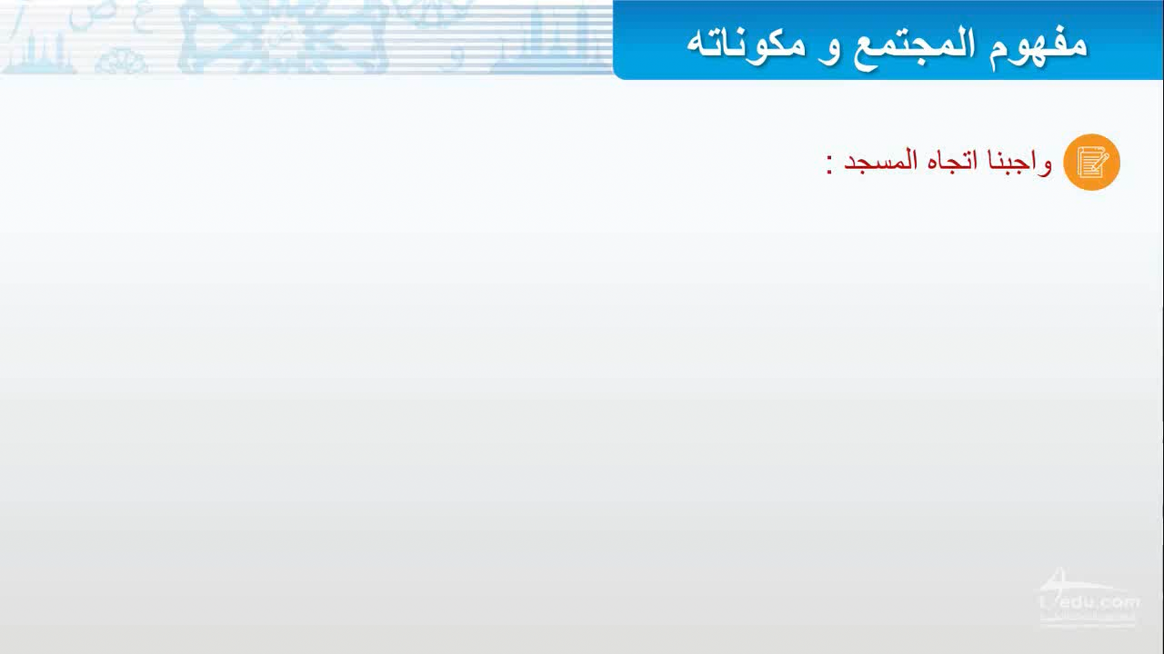
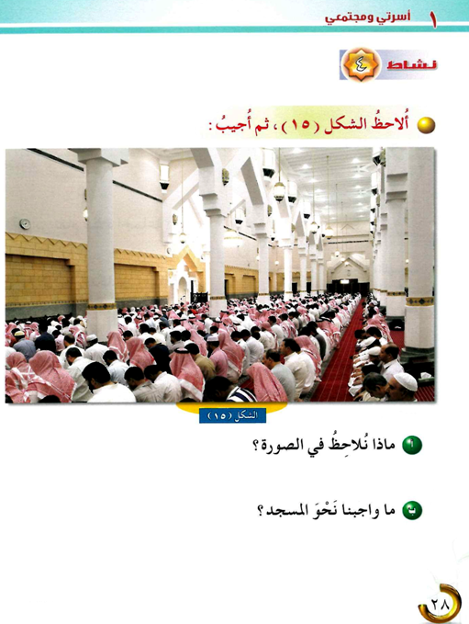



إعداد الأستاذ / محمد يحي الحازمي مدرسة عامر بن ربيعة بمكة المكرمة مركز الغرب لعام 1440هـ

Slide 10
جماعة يؤدون الصلاة في المسجد.
المحافظة على نظافته وعدم العبث بالمصاحف والكتيبات ووضعها في اماكنها الصحيحة
إعداد الأستاذ / محمد يحي الحازمي مدرسة عامر بن ربيعة بمكة المكرمة مركز الغرب لعام 1440هـ

Slide 11
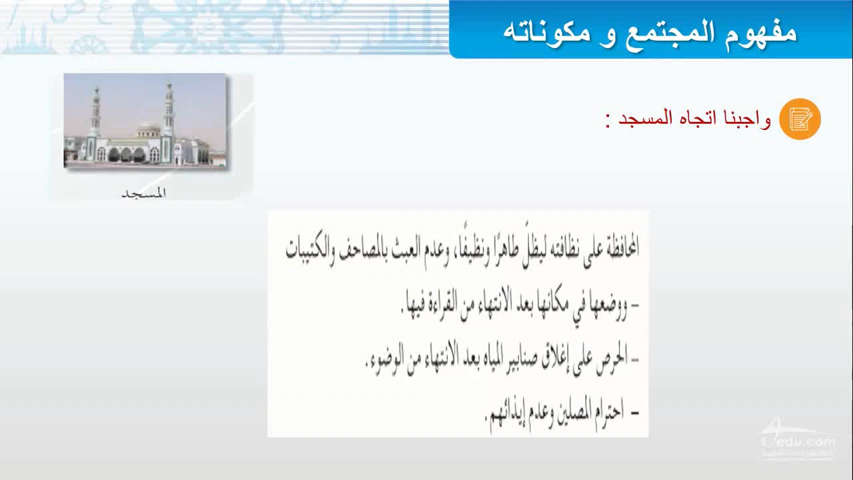
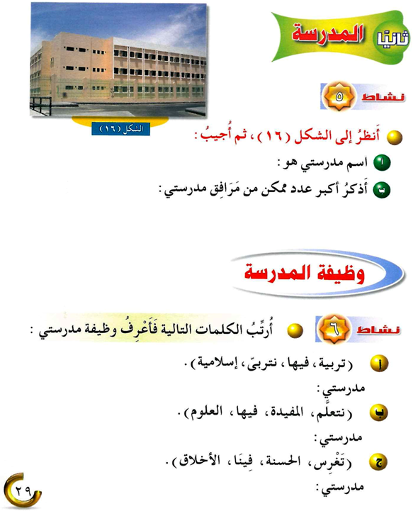

إعداد الأستاذ / محمد يحي الحازمي مدرسة عامر بن ربيعة بمكة المكرمة مركز الغرب لعام 1440هـ

Slide 12
مدرسة عامر بن ربيعة الابتدائية
تتكون من الإدارة وغرفة للمعلمين وفصول دراسية ومعامل ومقصف ومصلى ومكتبة وفناء خارجي وملعب.
نتربي فيها تربية إسلامية.
نتعلم فيها العلوم المفيدة
تغرس فينا الأخلاق الحسنة.
إعداد الأستاذ / محمد يحي الحازمي مدرسة عامر بن ربيعة بمكة المكرمة مركز الغرب لعام 1440هـ

Slide 13

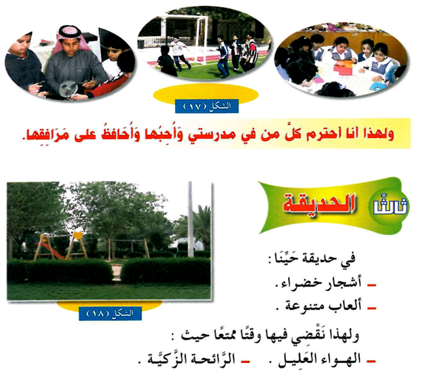


إعداد الأستاذ / محمد يحي الحازمي مدرسة عامر بن ربيعة بمكة المكرمة مركز الغرب لعام 1440هـ

Slide 14
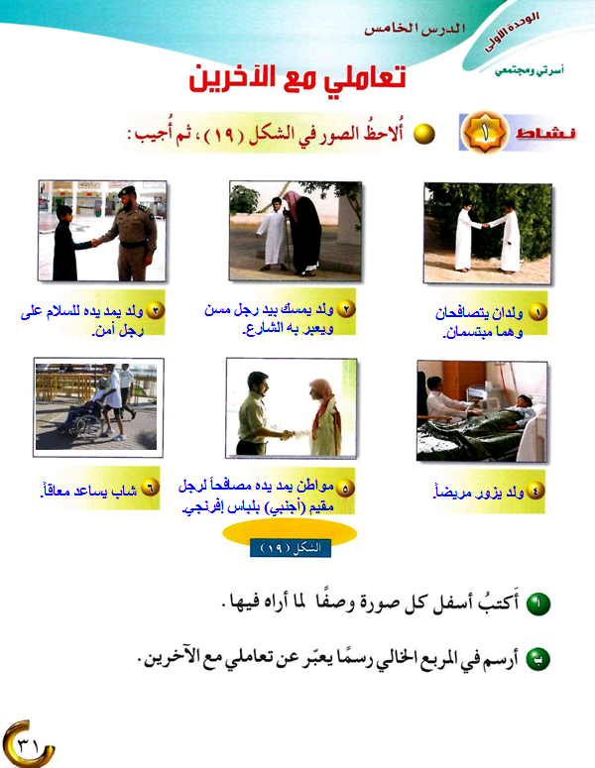



إعداد الأستاذ / محمد يحي الحازمي مدرسة عامر بن ربيعة بمكة المكرمة مركز الغرب لعام 1440هـ

Slide 15
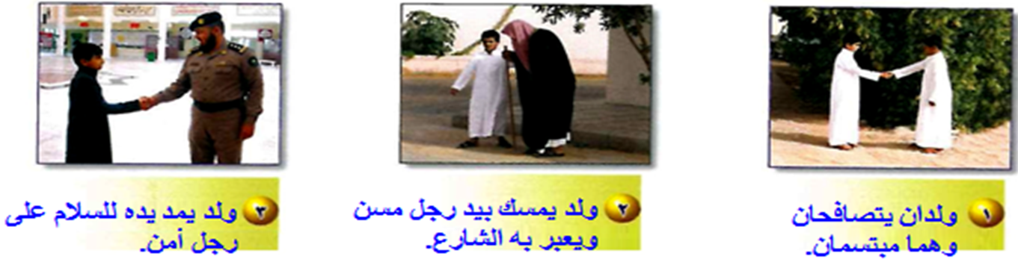
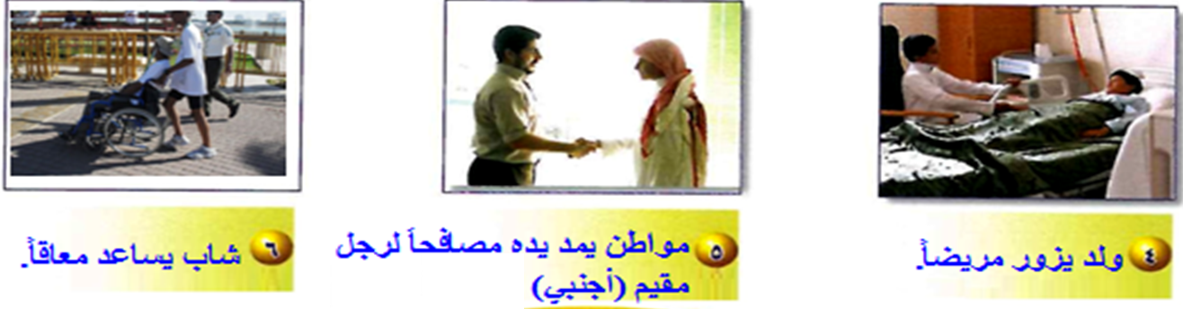
إعداد الأستاذ / محمد يحي الحازمي مدرسة عامر بن ربيعة بمكة المكرمة مركز الغرب لعام 1440هـ

Slide 16
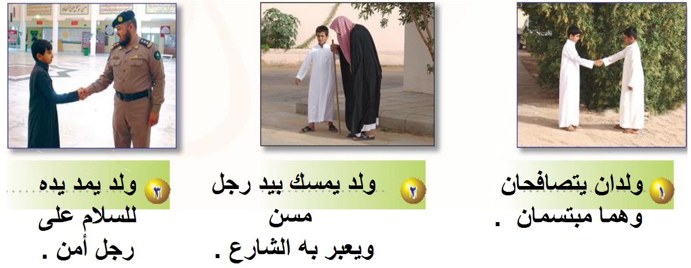
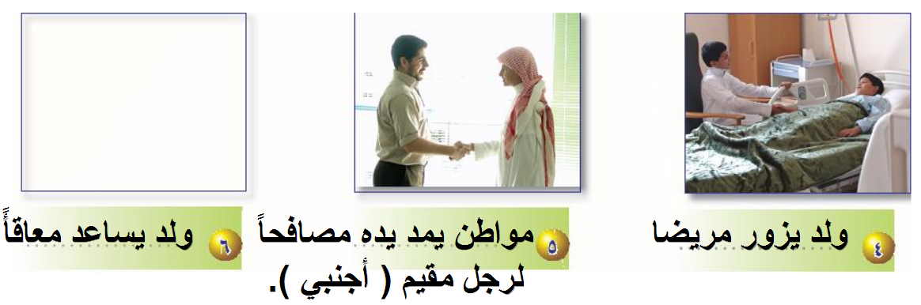

Slide 17
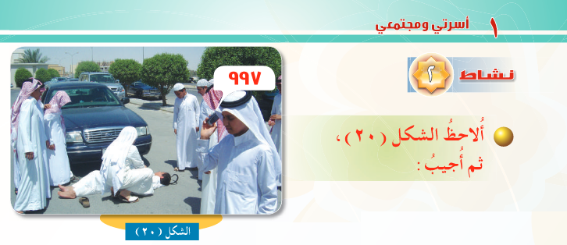
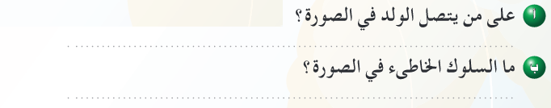
على الإسعاف
تجمع الناس
إعداد الأستاذ / محمد يحي الحازمي مدرسة عامر بن ربيعة بمكة المكرمة مركز الغرب لعام 1440هـ

Slide 18
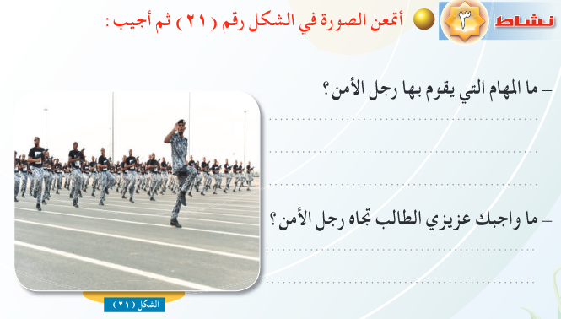
حماية الوطن
والقبض على المجرمين
مساعدته واحترامه وتقديره
إعداد الأستاذ / محمد يحي الحازمي مدرسة عامر بن ربيعة بمكة المكرمة مركز الغرب لعام 1440هـ

Slide 19
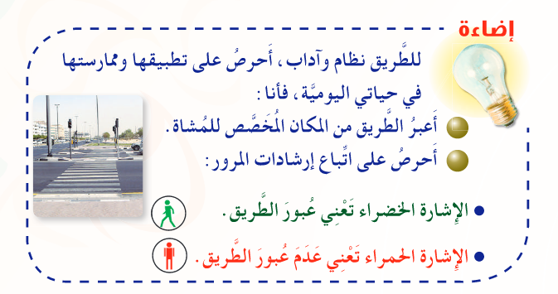
إعداد الأستاذ / محمد يحي الحازمي مدرسة عامر بن ربيعة بمكة المكرمة مركز الغرب لعام 1440هـ

Slide 20


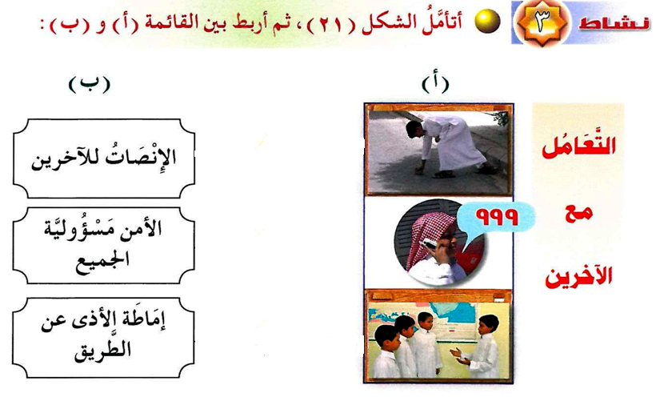

إعداد الأستاذ / محمد يحي الحازمي مدرسة عامر بن ربيعة بمكة المكرمة مركز الغرب لعام 1440هـ

Slide 21
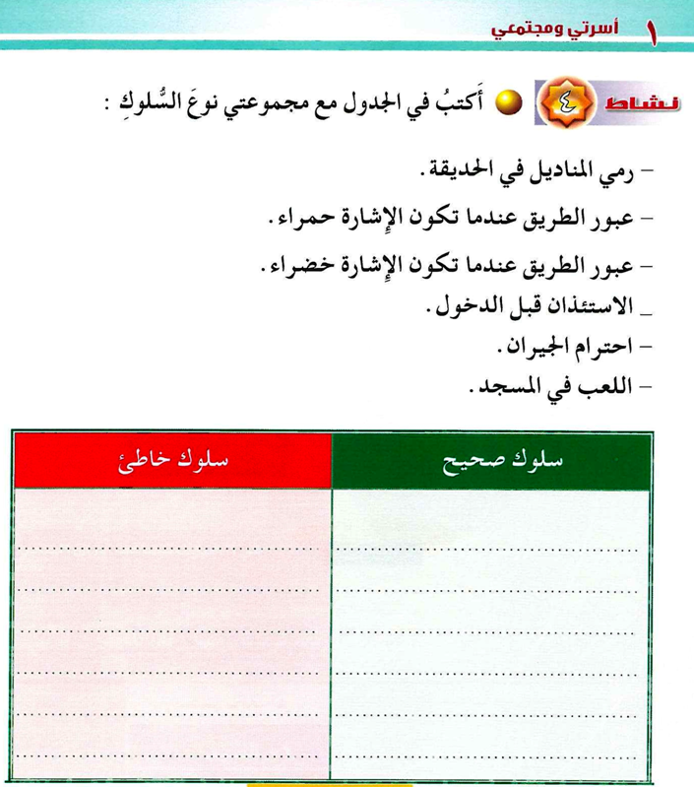
رمي المناديل بالحديقة
عبور الطريق عندما تكون الإشارة خضراء
عبور الطريق عندما تكون الإشارة حمراء
الاستئذان قبل الدخول.
اللعب في المسجد
احترام الجيران.
إعداد الأستاذ / محمد يحي الحازمي مدرسة عامر بن ربيعة بمكة المكرمة مركز الغرب لعام 1440هـ

Slide 22




إلى اللقاء
انتهينا
أرجو أن يكون الدرس قد نال إعجابكم
مع تحيات
أخوكم / محمد يحي الحازمي

